Slide 1
Programando en F#
Javier Algaba Borrego
Antonio José Benítez López
Javier Calvarro Nelson

Slide 2
Índice
Sobre el lenguaje y su origen
Características básicas
Características avanzadas
Integrando F# en una plataforma imperativa

Slide 3
Sobre el lenguaje y su origen
Orígenes del lenguaje
¿Qué es F#?
Características del lenguaje
¿Cómo desarrollar para F#?

Slide 4
Orígenes del Lenguaje
Creado en Microsoft Research Cambridge en 2007 por Don Syme
Actualmente está siendo desarrollado por Microsoft Developer Division y está completamente integrado en VS 2010
Lenguaje y Origen
Características básicas
Características avanzadas
Integración F# plataforma imperativa

Slide 5
¿Qué es F#? (I)
Programación Imperativa
Programación OO
F#
Programación Funcional
Fuertemente inspirado por ML y OCaml
Permite acceso a recursos disponibles de .NET
F# es un lenguaje MULTIPARADIGMA
Lenguaje y Origen
Características básicas
Características avanzadas
Integración F# plataforma imperativa

Slide 6
¿Qué es F#? (II)
F#
.NET
F# está construido sobre .NET
Lenguaje y Origen
Características básicas
Características avanzadas
Integración F# plataforma imperativa

Slide 7
Características del Lenguaje
Es conciso
Es un lenguaje fuertemente tipado
Realiza inferencia automática de tipos (aunque se pueden definir de forma explícita)
Puede ser compilado o interpretado (FSI)
Soporta evaluación perezosa
Lenguaje y Origen
Características básicas
Características avanzadas
Integración F# plataforma imperativa

Slide 8
¿Cómo desarrollar en F#?
Editor
Compilador
Plataforma
Visual Studio
Editor
Consola
Common Language Infraestructure (CLI)
Windows
Mac OS X (Mono)
Linux (Mono)
Lenguaje y Origen
Características básicas
Características avanzadas
Integración F# plataforma imperativa

Slide 9
Características básicas
Let
Tipos primitivos
Funciones
Tipos básicos

Slide 10
Fundamentos: Let
F# usa let para reservar un valor de un objeto a un nombre, actuando como una variable.
Es importante destacar que, en F#, las valores por defecto son inmutables
Se distingue entre mayúsculas y minúsculas
let x = 3
let num = 1
let Num = 2
let NUM = 3
Lenguaje y Origen
Características básicas
Características avanzadas
Integración F# plataforma imperativa

Slide 11
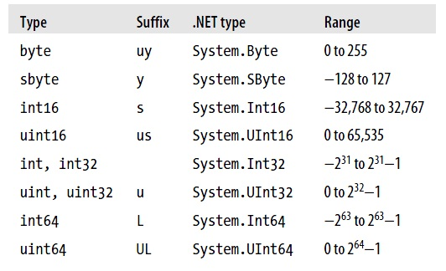
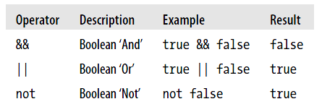
Fundamentos: Tipos primitivos
Primitivas numéricas
Primitivas booleanas
Carácteres
Cadenas (strings)
>let vocales = ['a'; 'e'; 'i'; 'o'; 'u'];;
val vocales : char list = ['a'; 'e'; 'i'; 'o'; 'u']
> let cadena = "Hola a todos";;
val cadena : string = "Hola a todos"
Lenguaje y Origen
Características básicas
Características avanzadas
Integración F# plataforma imperativa

Slide 12
Fundamentos: Funciones(I)
Se definen las funciones igual que las variables, mediante el uso de let
FSI
Visual Studio
> let cuadrado x = x * x;; val Cuadrado : int -> int
> cuadrado 2;; val it:int = 4
//Comentario de una línea
(*
Comentario de varias líneas
*) let cuadrado x = x * x
printfn "%d" (cuadrado 2)
Lenguaje y Origen
Características básicas
Características avanzadas
Integración F# plataforma imperativa

Slide 13
Fundamentos: Funciones(II)
Inferencia de tipos
A diferencia de C#, en F# no es necesario notificarle al compilador de los tipos de los parámetros de una función
>//Sin añadir info adicional
let mult x y = x * y;; val mult : int -> int -> int
>//Inferencia tipos en acción
let mult x y = x * y
let res = mult 4.0 5.5;; val mult : float -> float -> float
val res : float = 22.0
>//Forzar tipo
let mult (x : float) y = x * y
let res = mult 4.0 5.5;; val mult : float -> float -> float
val res : float = 22.0
Lenguaje y Origen
Características básicas
Características avanzadas
Integración F# plataforma imperativa

Slide 14
Fundamentos: Funciones(III)
Funciones genéricas
El tipo de un parámetro genérico tiene que venir precedido por un apóstrofe
> let generico x = x;;
val generico : 'a -> 'a > generico "Función genérica";; val it : string = "Función genérica"
> let gen2 (x:'generico) = x
val gen2 : 'generico -> 'generico
Lenguaje y Origen
Características básicas
Características avanzadas
Integración F# plataforma imperativa

Slide 15
Fundamentos: Funciones(IV)
Ámbito de funciones
Toda variable declarado fuera de cualquier bloque de código, se podrá usar a lo largo dé éste
Si se define una variable dentro de un bloque, no podrá ser usado fuera de dicho ámbito
> //Ámbito de un valor let valor = 10
let funcionA x =
x + valor
val valor : int = 10
val funcionA : int -> int
> //Ámbito correcto
let fA x =
let fB y = 3*y
x + fB x fA 3;; val it : int = 12
> //Ámbito incorrecto fB 3;;
fB 3;;
^^
Lenguaje y Origen
Características básicas
Características avanzadas
Integración F# plataforma imperativa

Slide 16
Fundamentos: Funciones(V)
Control de flujo
Usando la sentencia if, podemos crear ramas de ejecución de forma sencilla e intuitiva
> let saludar cond mensaje =
if cond then
printfn "%s" mensaje
saludar true "Hola a todos";;
Hola a todos
val it : unit = ()
>//Control de flujo más complejo
let esPar x =
let resultado =
if x % 2 = 0 then
(true,"Es par")
else
(false,"Es impar")
resultado esPar 3;;
val it : bool * string = (false, "Es impar")
>let esLaborable día =
if día = "Lunes" then
true
elif día = "Martes" then
true
elif día = "Miércoles" then
true
elif día = "Jueves" then
true
elif día = "Viernes" then
true
else false
esLaborable "Miércoles";;
val it : bool = true
! NOTA: Es importante resaltar que cada clásula de if debe devolver el mismo tipo
Lenguaje y Origen
Características básicas
Características avanzadas
Integración F# plataforma imperativa

Slide 17
Tipos básicos (I)
Tipo Unit
El tipo unit equivale al tipo void de C/C++/C# y se representa en F# de la siguiente forma: ()
En F#, toda función tiene que devolver un tipo. En caso de que conceptualmente no se devuelva nada, se devuelve unit (véase cuando se llama a printfn)
> let x = ();;
val x : unit
> ();;
val it : unit = ()
> printfn "Hola";;
Hola
val it : unit = ()
Lenguaje y Origen
Características básicas
Características avanzadas
Integración F# plataforma imperativa

Slide 18
Tipos básicos (II)
Tuplas
>let laborables = ("Lunes", "Martes", "Miércoles", "Jueves", "Viernes")
val laborables : string * string * string * string * string = ("Lunes", "Martes", "Miércoles", "Jueves", "Viernes")
Podemos extraer elementos de la tupla con funciones específicas (fst, snd)
> let tupla = ("Alumno", 7)
fst tupla;; val it : string = "Alumno"
> snd tupla;;
val it : int = 7
También podemos extraer elementos de una tupla usando let con múltiples identificadores
>//Asignación de tupla a variables múltiple let laborables = ("Lunes", "Martes", "Miércoles", "Jueves", "Viernes")
let lun, mar, mie, jue, vie = laborables
Lenguaje y Origen
Características básicas
Características avanzadas
Integración F# plataforma imperativa

Slide 19
Tipos básicos (III)
Listas
> //Declaración de variables
let vocales = ['a'; 'e'; 'i'; 'o'; 'u']
let listaVacia = []
//Consado de elementos: ::
let lista1 = 'y' :: vocales
let lista2 = 'z' :: listaVacia
//Concatener elementos: @
let lista3 = lista1 @ lista2;; val vocales : char list = ['a'; 'e'; 'i'; 'o'; 'u']
val listaVacia : 'a list
val lista1 : char list = ['y'; 'a'; 'e'; 'i'; 'o'; 'u']
val lista2 : char list = ['z']
val lista3 : char list = ['y'; 'a'; 'e'; 'i'; 'o'; 'u'; 'z']
Lenguaje y Origen
Características básicas
Características avanzadas
Integración F# plataforma imperativa

Slide 20
Tipos básicos (IV)
Listas por rangos
>let diez = [1..10];;
val diez : int list = [1; 2; 3; 4; 5; 6; 7; 8; 9; 10]
>let diezEnDiez = [0..10..100];;
val diezEnDiez : int list = [0; 10; 20; 30; 40; 50; 60; 70; 80; 90; 100]
> let retrocesoDiezEnDiez = [100..-10..0]
val retrocesoDiezEnDiez : int list =
[100; 90; 80; 70; 60; 50; 40; 30; 20; 10; 0]
Lenguaje y Origen
Características básicas
Características avanzadas
Integración F# plataforma imperativa

Slide 21
Tipos básicos (V)
Listas por comprensión (I)
> let alrededor x =
[yield x - 1
yield x
yield x + 1]
alrededor 7;;
val it : int list = [6; 7; 8]
> //Lista por comprensión más compleja
let paresNegados =
[ let negación x = - x
for i in 1 .. 10 do
if i % 2 = 0 then
yield negación i
else
yield i] paresNegados;;
val it : int list = [1; -2; 3; -4; 5; -6; 7; -8; 9; -10]
! NOTA: La lista se genera completa en memoria La listas NO se evalúan de forma perezosa
Lenguaje y Origen
Características básicas
Características avanzadas
Integración F# plataforma imperativa

Slide 22
Tipos básicos (VI)
Listas por comprensión (II)
Para facilitar la comprensión de los bucles for dentro de las listas por comprensión es posible usar -> en vez de do yield
> //Generación de los 10 primeros múltiplos de x let múltiplosDe x = [for i in 1 .. 10 do yield x * i]
let múltiplosDe' x = [for i in 1 .. 10 -> x * i];;
val múltiplosDe : int -> int list
val múltiplosDe' : int -> int list
Lenguaje y Origen
Características básicas
Características avanzadas
Integración F# plataforma imperativa

Slide 23
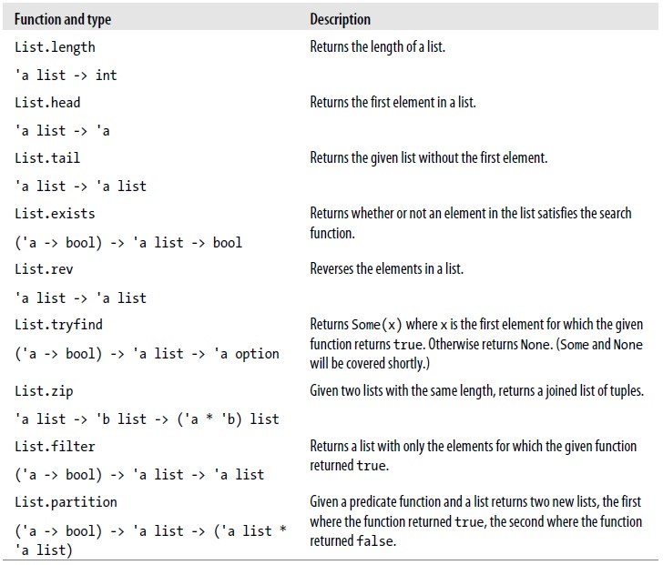
Tipos básicos (VII)
Lenguaje y Origen
Características básicas
Características avanzadas
Integración F# plataforma imperativa

Slide 24
Tipos básicos (VIII)
Operadores de agregación para listas (I)
> //Mapeo de la función cuadrado dada una lista de números let cuadrado x = x * x List.map cuadrado [1 .. 10];;
val it : int list = [1; 4; 9; 16; 25; 36; 49; 64; 81; 100]
> //Plegado de una lista let insertarComas (acum : string) item = acum + ", " + item
List.reduce insertarComas ["Juan"; "Pepe"; "Paco"; "José"; "Javier"];;
val it : string = "Juan, Pepe, Paco, José, Javier"
Lenguaje y Origen
Características básicas
Características avanzadas
Integración F# plataforma imperativa

Slide 25
Tipos básicos (IX)
Operadores de agregación para listas (II)
> //Iterador sobre una lista let imprimirNum x = printfn ">> %d" x List.iter imprimirNum [1 .. 5];;
>> 1
>> 2
>> 3
>> 4
>> 5
val it : unit = ()
Lenguaje y Origen
Características básicas
Características avanzadas
Integración F# plataforma imperativa

Slide 26
Anatomía de un programa F#
Módulos
Namespaces
A diferencia de los módulos, los namespaces no contienen variables, sólo declaraciones
F# introduce el código del usuario en un módulo anónimo con el nombre del fichero.
Es decir, si tu fichero se llama ejemplo1.fs y dispones de un elemento x, se generará el módulo Ejemplo1 y podrás acceder a él de la forma siguiente: Ejemplo1.x
namespace JuegoCartas
//Palos
type Palo =
| Picas
| Tréboles
| Diamantes
| Corazones
//Cartas
type Carta =
| As of Palo
| Rey of Palo
| Dama of Palo
| Jack of Palo
namespace JuegoCartas.Poker
type JugadorPoker = { Nombre : string; Fichas : int; Posicion : int}
>module Basicos =
//Es posible anidar módulos
let suma x y = x + y
module Conversor =
let convertirHex = sprintf "%x" x
Basicos.suma 3 3;;
val it : int = 6 Basicos.Conversor.convertirHex 15;;
val it : string = "f"
! NOTA: Los módulos suelen ser usados para prototipar aplicaciones mientras que los namespaces son idóndeos para proyectos grandes con orientación a objetos
Lenguaje y Origen
Características básicas
Características avanzadas
Integración F# plataforma imperativa

Slide 27
Características avanzadas
Patrones
Evaluación perezosa
Recursión
Recursión de cola
Recursión mutua
Continuaciones
Introducción a orientación a objetos en F#

Slide 28
Patrones
F# ofrece la posibilidad de definir funciones mediante patrones
Las palabras claves match y with indican la expresión que se quiere emparejar
Cada patrón va seguido de -> y la acción o acciones correspondientes
! NOTA: Todos los patrones tienen que devolver el mismo tipo
> let esCero x =
match x with
| 0 -> true
| _ -> false
Lenguaje y Origen
Características básicas
Características avanzadas
Integración F# plataforma imperativa

Slide 29
Patrones
El patrón _ (wildcard, comodín) se empareja con cualquier valor
Si durante una ejecución un patrón no casa con ningún patrón se lanza MatchFailureException
El compilador avisa si existen valores no recogidos por ningún patrón
> let esCero x =
match x with
| 0 -> true
| _ -> false
Lenguaje y Origen
Características básicas
Características avanzadas
Integración F# plataforma imperativa

Slide 30
Patrones
Diferencia entre mecanismos de patrones de F# y Haskell: el pattern matching no se hace contra el argumento de la función sino contra una expresión
Posibilidad de transformar la entrada
Lenguaje y Origen
Características básicas
Características avanzadas
Integración F# plataforma imperativa

Slide 31
Patrones
> let describirParidad x =
match esPar x with
| true -> printfn "%d es par" x
| false -> printfn "%d es impar" x
Posibilidad de transformar la entrada
Lenguaje y Origen
Características básicas
Características avanzadas
Integración F# plataforma imperativa

Slide 32
Evaluación perezosa
En F# por defecto se tiene evaluación impaciente (eager evaluation)
Pero F# también soporta evaluación perezosa (lazy evaluation)
Con la evaluación perezosa evaluamos bajo demanda
Su uso tiene un gran impacto en el uso de la memoria
Lenguaje y Origen
Características básicas
Características avanzadas
Integración F# plataforma imperativa

Slide 33
Evaluación perezosa
Un tipo Lazy es un modificador que aplicado a un cálculo hace que este sólo sea evaluado y almacenado en memoria cuando lo forcemos
> let lazyX =
Lazy<int>.Create(fun () -> printfn "Evaluando x"; 10)
let lazyY =
lazy (printfn "Evaluando y"; lazyX.Value + lazyX.Value);;
val lazyX : System.Lazy<int> = Value is not created.
val lazyY : Lazy<int> = Value is not created.
Lenguaje y Origen
Características básicas
Características avanzadas
Integración F# plataforma imperativa

Slide 34
Evaluación perezosa
Cuando evaluamos la expresión lazyY.Value se calculan el valor de lazyY y también el de lazyX (porque es necesario)
Pero si volvemos a evaluar la misma expresión se recupera el valor previamente calculado
> lazyY.Value;;
Evaluando y...
Evaluando x...
val it : int = 20
> lazyX.Value;;
val it : int = 10
> lazyY.Value;;
val it : int = 20
Lenguaje y Origen
Características básicas
Características avanzadas
Integración F# plataforma imperativa

Slide 35
Secuencias
Una Sequence es una colección lineal.
¿Porqué usar una Sequence en lugar de una List?
List se evalúa de forma impaciente → toda en memoria
Sequence de forma perezosa → sólo un elemento a la vez en memoria
Sequence es un alias para System.Collections.Generic.Ienumerable<‘a>
Lenguaje y Origen
Características básicas
Características avanzadas
Integración F# plataforma imperativa

Slide 36
Secuencias
Ejemplo: int n ϵ [0, System.Int32.MaxValue]
La cantidad de elementos de la lista es inmanejable.
Eventualmente obtendríamos System.OutOfMemoryException.
let listaInfinita =
[ for i in 0 .. System.Int32.MaxValue do yield i ]
Lenguaje y Origen
Características básicas
Características avanzadas
Integración F# plataforma imperativa

Slide 37
Secuencias
Sin embargo con una Sequence…
La ligadura crea la secuencia pero no evalúa ninguno de los elementos que la componen por lo que no se almacenan elementos
> let naturales = seq { for i in 0 .. System.Int32.MaxValue -> i };;
val naturales : seq<int>
Lenguaje y Origen
Características básicas
Características avanzadas
Integración F# plataforma imperativa

Slide 38
Sequence
¿Qué puedo hacer con la secuencia?
Casi cualquier cosa, combinando operadores de Seq con otros del lenguaje.
> Seq.take 3 naturales;;
val it : seq<int> = seq [0; 1; 2]
> Seq.nth 25 naturales;;
val it : int = 25
Lenguaje y Origen
Características básicas
Características avanzadas
Integración F# plataforma imperativa

Slide 39
Secuencias
Seq.take
Seq.nth
Seq.unfold
Seq.length
Operadores de Agregación (también en List)
Seq.concat
Seq.tryFind
Seq.exists
Seq.filter
Seq.iter
Seq.map
Seq.fold
Seq.iter
Seq.map
Seq.fold
Lenguaje y Origen
Características básicas
Características avanzadas
Integración F# plataforma imperativa

Slide 40
Demo

Slide 41
Recursión
Ejemplo de función recursiva por excelencia: factorial de un número
> let fact x =
if x = 1 then 1
else x * fact (x - 1)
Lenguaje y Origen
Características básicas
Características avanzadas
Integración F# plataforma imperativa

Slide 42
Recursión
Ejemplo de función recursiva por excelencia: factorial de un número
> let fact x =
if x = 1 then 1
else x * fact (x - 1)
> else x * fact (x - 1);;
-------------^^^^
stdin(3,14): error FS0039: The value or constructor 'fact' is not defined
Lenguaje y Origen
Características básicas
Características avanzadas
Integración F# plataforma imperativa

Slide 43
Recursión
El sistema de inferencia de tipos lee la función de izquierda a derecha y de arriba a abajo
El sistema de inferencia de tipos nos indica que para inferir el tipo de la función fact necesita primero conocer el tipo de la función fact.
De alguna forma hay que indicarle que espere a haber leído toda la función para inferir su tipo.
Lenguaje y Origen
Características básicas
Características avanzadas
Integración F# plataforma imperativa

Slide 44
Recursión
Solución: usar la palabra reservada rec
> let rec fact x =
if x = 1 then 1
else x * fact (x - 1)
Lenguaje y Origen
Características básicas
Características avanzadas
Integración F# plataforma imperativa

Slide 45
Recursión
Solución: usar la palabra reservada rec
> let rec fact x =
if x = 1 then 1
else x * fact (x - 1);;
val fact : int -> int
Lenguaje y Origen
Características básicas
Características avanzadas
Integración F# plataforma imperativa

Slide 46
Recursión
Solución: usar la palabra reservada rec
> let rec fact x =
if x = 1 then 1
else x * fact (x - 1);;
val fact : int -> int
> fact 5;;
val it : int = 120
> fact 20;;
val it : int = -2102132736
! NOTA: Los operadores aritméticos por defecto no chequean overflow (ni underflow)
Lenguaje y Origen
Características básicas
Características avanzadas
Integración F# plataforma imperativa

Slide 47
Recursión
Se puede solucionar simplemente usando el tipo BigInteger.
let rec fact2 x =
if x = 1I then 1I
else x * fact2 (x - 1I)
val fact2 : System.Numerics.BigInteger -> System.Numerics.BigInteger
> fact2 1500I;;
val it : System.Numerics.BigInteger =
48119977967797748601669900935813...
{IsEven = true;
IsOne = false;
IsPowerOfTwo = false;
IsZero = false;
Sign = 1;}
Lenguaje y Origen
Características básicas
Características avanzadas
Integración F# plataforma imperativa

Slide 48
Recursión por la cola
La implementación anterior de factorial es muy ineficiente en términos de memoria
Podemos hacerla más eficiente si convertimos la llamada recursiva en recursiva por la cola
Para ello usamos una función auxiliar e introducimos un acumulador
Lenguaje y Origen
Características básicas
Características avanzadas
Integración F# plataforma imperativa

Slide 49
Recursión por la cola
let fact3 x =
let rec factAux x acc =
if x = 0 then
acc
else
factAux (x-1) (x*acc)
factAux x 1
let resultado = fact3 5;;
Lenguaje y Origen
Características básicas
Características avanzadas
Integración F# plataforma imperativa

Slide 50
Recursión por la cola
¿Y si en vez de una llamada recursiva hubiese dos?
let fact3 x =
let rec factAux x acc =
if x = 0I then
acc
else
factAux (x-1I) (x*acc)
factAux x 1I
val fact3 : System.Numerics.BigInteger -> System.Numerics.BigInteger
Lenguaje y Origen
Características básicas
Características avanzadas
Integración F# plataforma imperativa

Slide 51
Continuaciones
En inglés continuations.
Idea: en lugar de guardar en un acumulador el estado actual del cómputo guardamos la secuencia de operaciones necesaria para obtener la solución.
Lenguaje y Origen
Características básicas
Características avanzadas
Integración F# plataforma imperativa

Slide 52
Continuaciones
> let imprimirAlReves lista =
let rec imprimeAux lista cont =
match lista with
| [] -> cont()
| x :: xs ->
imprimeAux xs (fun () -> printf "%d " x
cont() )
imprimeAux lista (fun () -> printfn "FIN :)");;
val imprimirAlReves : int list -> unit
> imprimirAlReves [1..10];;
10 9 8 7 6 5 4 3 2 1 FIN :)
val it : unit = ()
Lenguaje y Origen
Características básicas
Características avanzadas
Integración F# plataforma imperativa

Slide 53
Recursión mutua
En algunas ocasiones nos puede interesar usar una función para definir otra.
¿Pero qué ocurre si esto se repite para la segunda función?
Ejemplo: un número es par si su predecesor es impar; y un número es impar si su predecesor es par
Lenguaje y Origen
Características básicas
Características avanzadas
Integración F# plataforma imperativa

Slide 54
Recursión mutua
Hacer algo como…
> let rec esPar x =
if x = 1 then false
else esImpar (x - 1)
let esImpar x =
if x = 1 then true
else esPar (x - 1)
Lenguaje y Origen
Características básicas
Características avanzadas
Integración F# plataforma imperativa

Slide 55
Recursión mutua
Hacer algo como…
es incorrecto
> let rec esPar x =
if x = 1 then false
else esImpar (x - 1)
let esImpar x =
if x = 1 then true
else esPar (x - 1)
else esImpar (x - 1)
---------^^^^^^^
stdin(26,10): error FS0039: The value or constructor 'esImpar' is not defined
Lenguaje y Origen
Características básicas
Características avanzadas
Integración F# plataforma imperativa

Slide 56
Recursión mutua
Solución: definir funciones mutuamente recursivas
Con la palabra reservada and le decimos al sistema de inferencia de tipos que infiera el tipo de ambas funciones al mismo tiempo
> let rec esPar x =
if x = 1 then false
else esImpar (x - 1)
and esImpar x =
if x = 1 then true
else esPar (x - 1)
Lenguaje y Origen
Características básicas
Características avanzadas
Integración F# plataforma imperativa

Slide 57
Recursión mutua
Solución: definir funciones mutuamente recursivas
> let rec esPar x =
if x = 1 then false
else esImpar (x - 1)
and esImpar x =
if x = 1 then true
else esPar (x - 1);;
val esPar : int -> bool
val esImpar : int -> bool
Lenguaje y Origen
Características básicas
Características avanzadas
Integración F# plataforma imperativa

Slide 58
Orientación a objetos
Clase
Datos
Operaciones
Lenguaje y Origen
Características básicas
Características avanzadas
Integración F# plataforma imperativa

Slide 59
Clases: Características
Campos
Variables
Propiedades
Métodos
Indizadores
Eventos
Herencia
Podemos heredar de al máximo un objeto
Debemos heredar todos los atributos del objeto padre
Podemos redefinir el comportamiento de los métodos definidos en la clase padre
Lenguaje y Origen
Características básicas
Características avanzadas
Integración F# plataforma imperativa

Slide 60
Clases: Ejemplo
Lenguaje y Origen
Características básicas
Características avanzadas
Integración F# plataforma imperativa

Slide 61
Clases inmutables
Características
Un único constructor inicializa todos los campos de la clase.
Los campos son accesibles solo mediante propiedades de solo lectura.
Las funciones son puras, es decir, dos llamadas con los mismos argumentos producen el mismo resultado.
No existen procedimientos.
Lenguaje y Origen
Características básicas
Características avanzadas
Integración F# plataforma imperativa

Slide 62
Clases inmutables: Ejemplo
Lenguaje y Origen
Características básicas
Características avanzadas
Integración F# plataforma imperativa

Slide 63
Clases mutables
Características
Tienen uno o más constructores que dejan al objeto en un estado inicial válido.
Tienen propiedades de lectura y escritura.
Las funciones pueden modificar la instancia.
Hay funciones que modifican la instancia y pueden devolver un valor unit (void)
Lenguaje y Origen
Características básicas
Características avanzadas
Integración F# plataforma imperativa

Slide 64
Clases mutables: Ejemplo
Lenguaje y Origen
Características básicas
Características avanzadas
Integración F# plataforma imperativa

Slide 65
Clases: Inmutables vs Mutables
Clases mutables
Clases inmutables
Menor consumo de memoria.
Interoperabilidad simplificada.
Problemas cuando la igualdad no es por referencia
Menor recolección de basura.
Mayor consumo de memoria.
La interoperabilidad es más compleja.
Eliminan el problema del estado compartido en la concurrencia.
Mayor recolección de basura
Lenguaje y Origen
Características básicas
Características avanzadas
Integración F# plataforma imperativa

Slide 66
Integrando F# en una plataforma imperativa
Programación Declarativa VS Imperativa
Interoperabilidad entre F# y C#
Arquitecturas software declarativas
El futuro de F#
F# en la enseñanza
Por dónde empezar para aprender F#

Slide 67
Vamos hacia un mundo declarativo
Lenguaje y Origen
Características básicas
Características avanzadas
Integración F# plataforma imperativa

Slide 68
Declarativa vs Imperativa
Característica | Enfoque imperativo | Enfoque declarativo
Enfoque de la solución | Cómo llevar a cabo tareas y controlar los cambios en el estado del programa | Que transformaciones de la entrada debo realizar para obtener la salida deseada
Cambios en el estado | Son importantes | No existen
Orden de la ejecución | Imprescindible | Poco importante
Mecanismos de control de flujo | Bucles, sentencias condicionales y llamadas a funciones | Llamadas a funciones
Elementos básicos | Estructuras y clases | Funciones y colecciones de datos
Lenguaje y Origen
Características básicas
Características avanzadas
Integración F# plataforma imperativa

Slide 69
Interoperabilidad
F# -> C#
No exponer elementos especiales de F#
Funciones como valor
Uniones discriminadas
Listas inmutables
Registros
C# -> F#
No utilizar parámetros por referencia
Evitar utilizar null en la medida de lo posible
Lenguaje y Origen
Características básicas
Características avanzadas
Integración F# plataforma imperativa

Slide 70
Interoperabilidad: Capa de transición
Moverse entre un estilo y otro es complicado
El mecanismo de comunicación más sencillo es usar un estilo basado en paso de mensajes
Cada módulo se implementará en un estilo imperativo o funcional.
Cada módulo expondrá objetos o «servicios» que podrán ser consumidos y que devolverán un resultado
Lenguaje y Origen
Características básicas
Características avanzadas
Integración F# plataforma imperativa

Slide 71
Arquitecturas software declarativas
En la programación funcional un programa puede verse como una función que a partir de una entrada produce un resultado.
Las funciones no tienen efectos laterales
Dos llamadas a una función con los mismos parámetros producen el mismo resultado
El orden de ejecución de las llamadas no importa y no tiene por qué conocerse
Lenguaje y Origen
Características básicas
Características avanzadas
Integración F# plataforma imperativa

Slide 72
Arquitecturas software declarativas
Tarde o temprano un lenguaje tiene que interactuar con el entorno.
Escribir por pantalla
Leer de fichero
Conectarse a una base de datos
En ese momento necesitamos imponer una secuencia de ejecución a nuestro programa
Lenguaje y Origen
Características básicas
Características avanzadas
Integración F# plataforma imperativa

Slide 73
Arquitecturas software declarativas
En esta situación nuestro programa es más bien un conjunto de acciones que transforman un determinado estado
Salida de la pantalla
Registros de una base de datos
Aunque los lenguajes funcionales disponen de mónadas para estos casos, este tipo de situaciones se resuelve mucho más fácilmente en programas imperativos
Lenguaje y Origen
Características básicas
Características avanzadas
Integración F# plataforma imperativa

Slide 74
Arquitecturas software declarativas
Las partes de una aplicación que dependen fuertemente de manipular un estado externo es mejor hacerlas con programación imperativa.
Las partes de una aplicación que se pueden ver como la computación del resultado de una función en base a sus parámetros es mejor hacerlas con programación imperativa
Lenguaje y Origen
Características básicas
Características avanzadas
Integración F# plataforma imperativa

Slide 75
Arquitecturas software declarativas
Algunas aplicaciones dentro de una aplicación:
Renderizado de la respuesta (HTML, XML, etc.)
Exploración de estructuras complejas (Árboles, Grafos, etc)
Motores de reglas
Lenguaje y Origen
Características básicas
Características avanzadas
Integración F# plataforma imperativa

Slide 76
El futuro de F#
F# es un lenguaje de primer orden en la plataforma .NET 4.0
Ofrece las principales características de los lenguajes funcionales modernos.
No es un lenguaje funcional puro, sino que implementa construcciones imperativas, lo que facilita muchas tareas cotidianas.
Evoluciona con la plataforma y se beneficia de todas las novedades.
Lenguaje y Origen
Características básicas
Características avanzadas
Integración F# plataforma imperativa

Slide 77
F# en la enseñanza
F# es gratuito (Visual Studio Express Edition)
Multiplataforma (Windows, Mac, Linux)
Cuenta con las principales características de los lenguajes funcionales modernos (Patrones, mónadas, evaluación perezosa, secuencias, aplicación parcial de funciones, cláusulas)
Dispone de toda la biblioteca de clases de .NET framework por lo que se pueden reutilizar muchos conocimientos.
Lenguaje y Origen
Características básicas
Características avanzadas
Integración F# plataforma imperativa

Slide 78
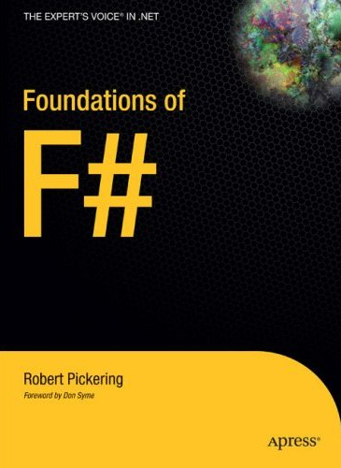
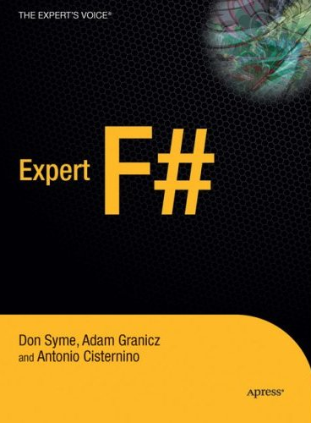
Por dónde empezar
http://msdn.microsoft.com/en-us/fsharp/default.aspx

Slide 79
Por dónde empezar
Chris, Smith (2009), Programming F#, O’Reilly

Slide 80
Ruegos y preguntas

